Slide 1


          Srečanje nadzornega odbora Munera 3
          MUNERA 3
          pregled 2018
          Ljubljana, 8.1.2019
          Srečanje nadzornega odbora Munera 3
          MUNERA 3
          pregled 2018
          Ljubljana, 8.1.2019
          MUNERA 3
          September – december 2018. Bled, 29.1.2019
Naložbo sofinancirata Evropska unija iz Evropskega socialnega
sklada in Republika Slovenija.

Slide 2
          PORABA V LETU 2018
Naložbo sofinancirata Evropska unija iz Evropskega socialnega
sklada in Republika Slovenija.

Slide 3
          PORABA V LETU 2018
Naložbo sofinancirata Evropska unija iz Evropskega socialnega
sklada in Republika Slovenija.

Slide 4
          PORABA V LETU 2018
11%
Naložbo sofinancirata Evropska unija iz Evropskega socialnega
sklada in Republika Slovenija.

Slide 5
          PORABA V LETU 2018
Naložbo sofinancirata Evropska unija iz Evropskega socialnega
sklada in Republika Slovenija.

Slide 6
          NADALJNJE ČRPANJE SREDSTEV 2018
          ZZI 1: oddan in izplačan
          ZZI 2: oddan, v potrjevanju
          ZZI 3: oddan
          ZZI 4: marec 2019 ✑ obdobje poročanja januar 2019 – februar 2019
          ZZI 5: 20.5.2019 ✑ obdobje poročanja marec 2019 – april 2019
          V prihodnjih dneh vsak partner prejme višino sredstev 2018 za črpanje do konca aprila 2019.
Naložbo sofinancirata Evropska unija iz Evropskega socialnega
sklada in Republika Slovenija.

Slide 7
          KLJUČNE ZADEVE PRI POROČANJU
          Roki za oddajo poročila
          Navodila glede izpolnjevanja obrazcev in prilog k poročilu, ki jih poda vodilni partner
          Oddaja enega poročila za zahtevek na partnerja – ne poročamo ločeno za višje šole
          Navodila podana s strani MIZŠ v składu z JR (max 20 udeležencev na skupino, poročanje dejansko opravljenih ur usposabljanja, poročanje opravljenih KT)
Naložbo sofinancirata Evropska unija iz Evropskega socialnega
sklada in Republika Slovenija.

Slide 8
          PRENOSI MED KONZORCIJSKIMI PARTNERJI
          4. Člen konzorcijske pogodbe: Poslovodeči konzorcijski partner bo ves čas projekta spremljal realizacijo doseženih kazalnikov (vključitev), dvakrat (2x) na leto preverjal realizacijo posameznega konzorcijskega partnerja, ter v primeru neuspešnega črpanja sredstev ustrezno prerazporedil finančna sredstva, upoštevajoč določila javnega razpisa.
          Zmožnost črpanja sredstev 2018 do konca aprila 2019: + ali –
          Prenos sredstev med partnerji ✑ natančni zneski sredstev ✑ nečrpanje oz. dodatno črpanje.
          Podatke poslati strokovnim kordinatorjem do 1.2.2019
Naložbo sofinancirata Evropska unija iz Evropskega socialnega
sklada in Republika Slovenija.

Slide 9
          ODDANI IN POTRJENI PROGRAMI USPOSABLJANJ V LETU 2018
Naložbo sofinancirata Evropska unija iz Evropskega socialnega
sklada in Republika Slovenija.

Slide 10
          NUDENJE PODPORE PRI PRIPRAVI PROGRAMOV
Navodila za ustrezno pripravo programov:
✑ obrazec za pripravo programa,
✑ najpogostejši vzroki za zavrnitev programa,
✑ izhodišča za pripravo programov,
✑ vzorčni primeri.
Delavnice za pripravljalce programov po področjih v prvi polovici 2019:
✑ storitve
✑ tehnika
✑ biotehnika.
V skladu z razpisno dokumentacijo je vsak partner dolžan objavljati vse NPIU programe, ki jih izvaja, na svojih spletnih straneh.
Naložbo sofinancirata Evropska unija iz Evropskega socialnega
sklada in Republika Slovenija.

Slide 11
          ŠTEVILO UDELEŽENCEV VKLJUČENIH V PROGRAME NPIU V LETU 2018: 7.164
          Programi prekvalifikacij na ravni srednjega strokovnega izobraževanja (SSI) in programi usposabljanj in izpopolnjevanj, ki jih pripravi šola skupaj s podjetji:
          Izobraževalni programi višjega strokovnega izobraževanja (VIŠ) za pridobitev višje strokovne izobrazbe:
Naložbo sofinancirata Evropska unija iz Evropskega socialnega
sklada in Republika Slovenija.

Slide 12

          PLATFORMA MUNERA 3
          http://www.munera3.si
Naložbo sofinancirata Evropska unija iz Evropskega socialnega
sklada in Republika Slovenija.

Slide 13
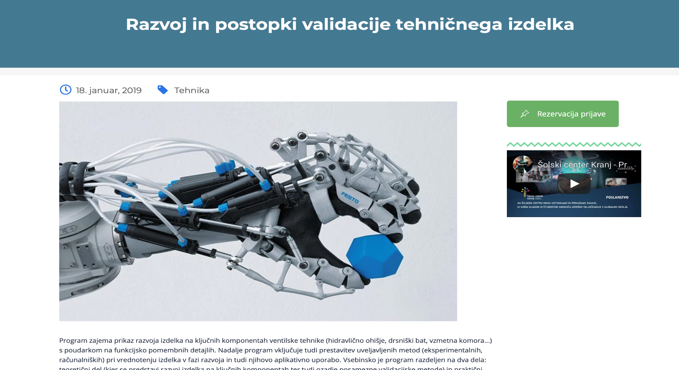
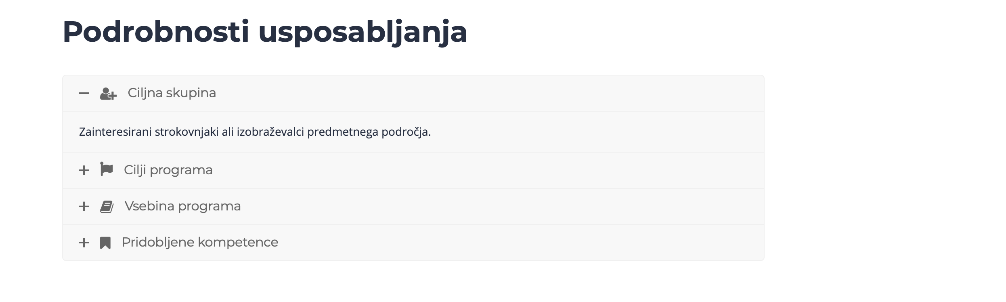
          PLATFORMA MUNERA 3
Naložbo sofinancirata Evropska unija iz Evropskega socialnega
sklada in Republika Slovenija.

Slide 14
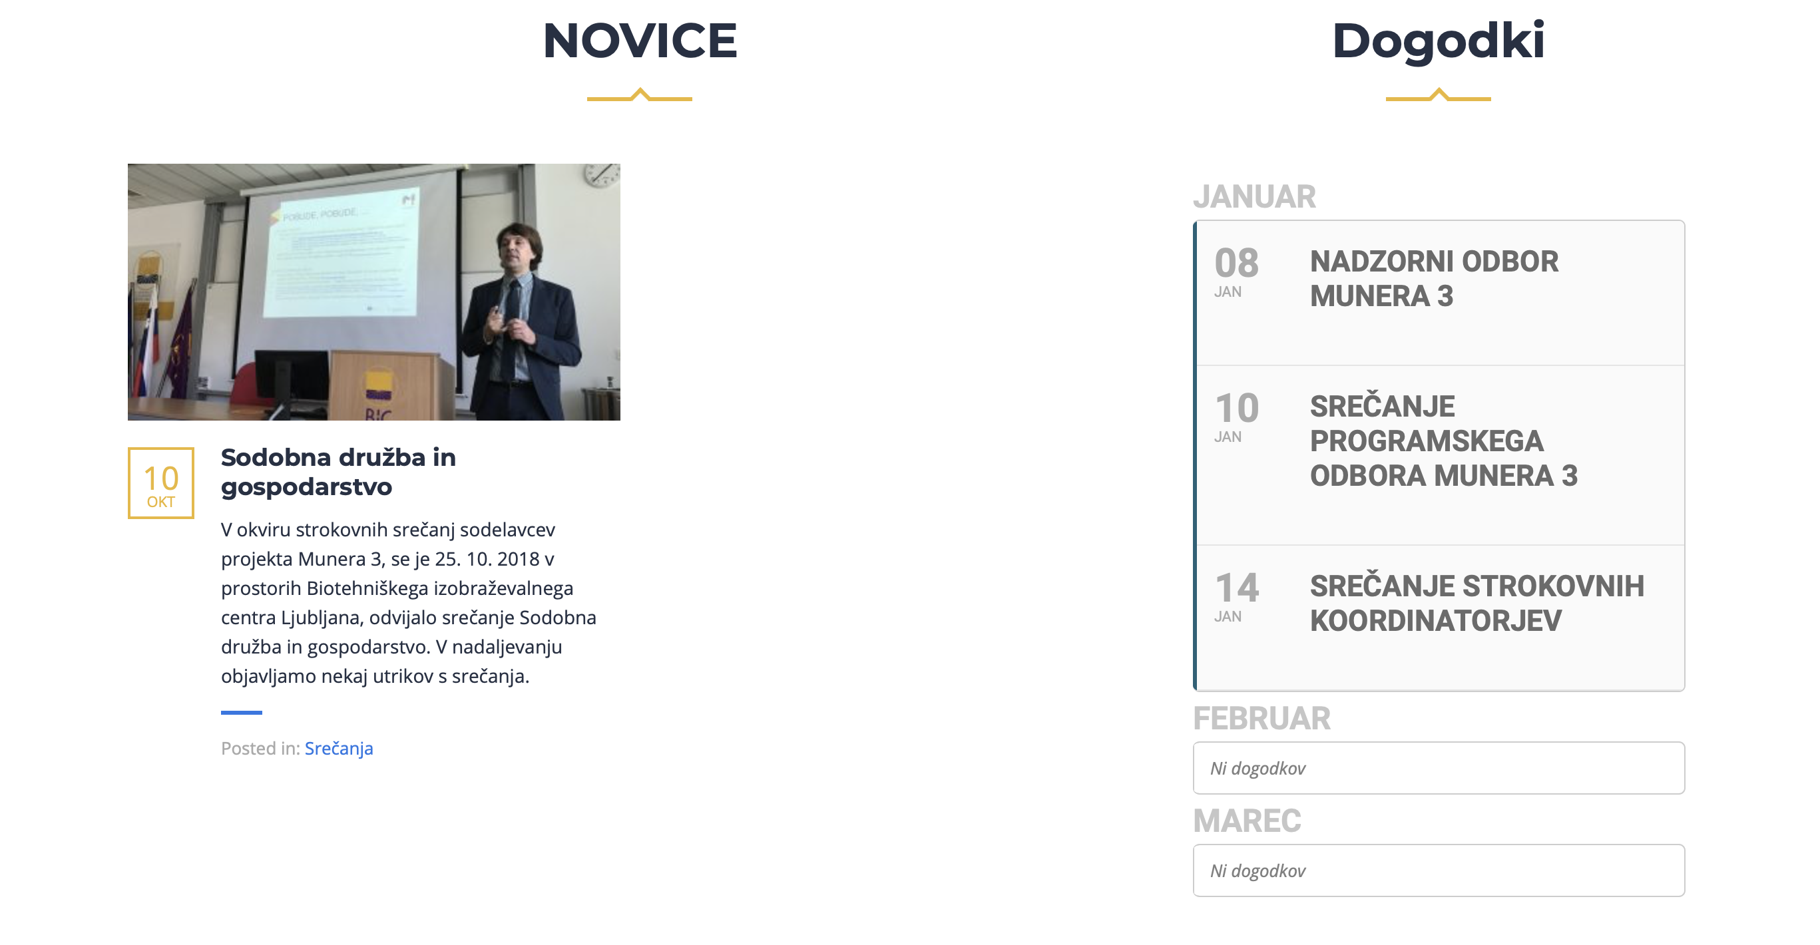
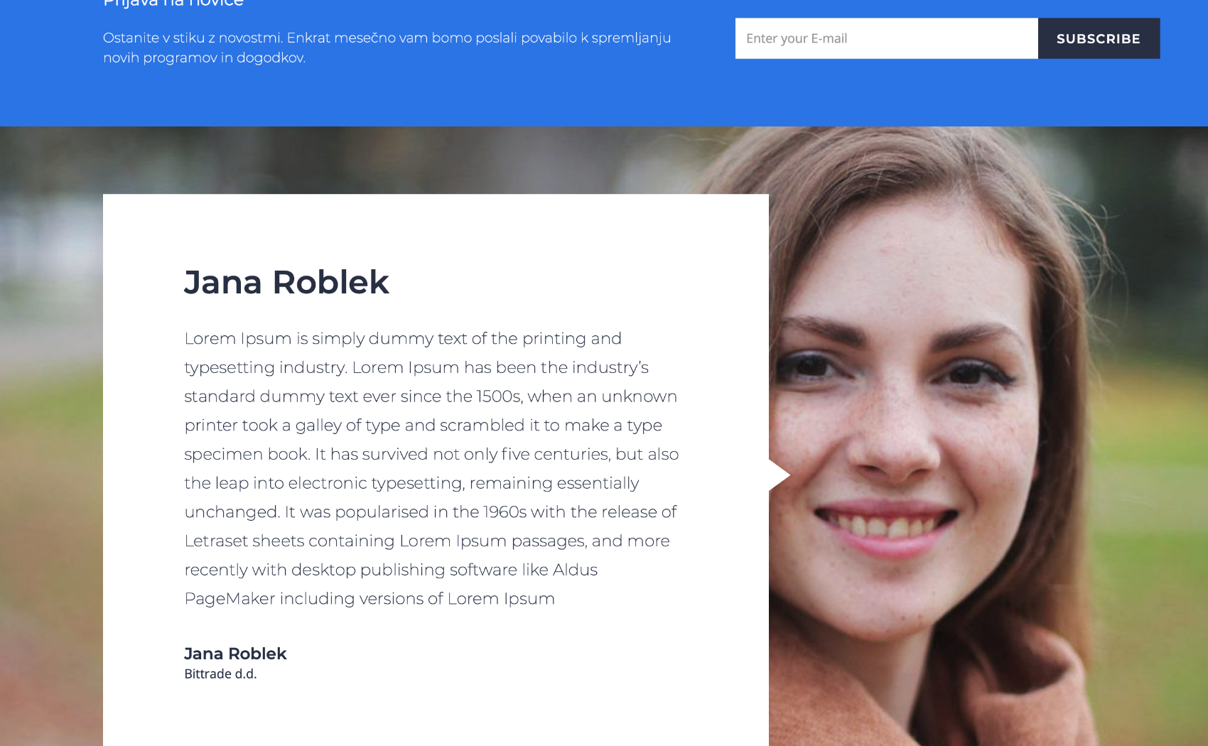
          PLATFORMA MUNERA 3
Naložbo sofinancirata Evropska unija iz Evropskega socialnega
sklada in Republika Slovenija.

Slide 15
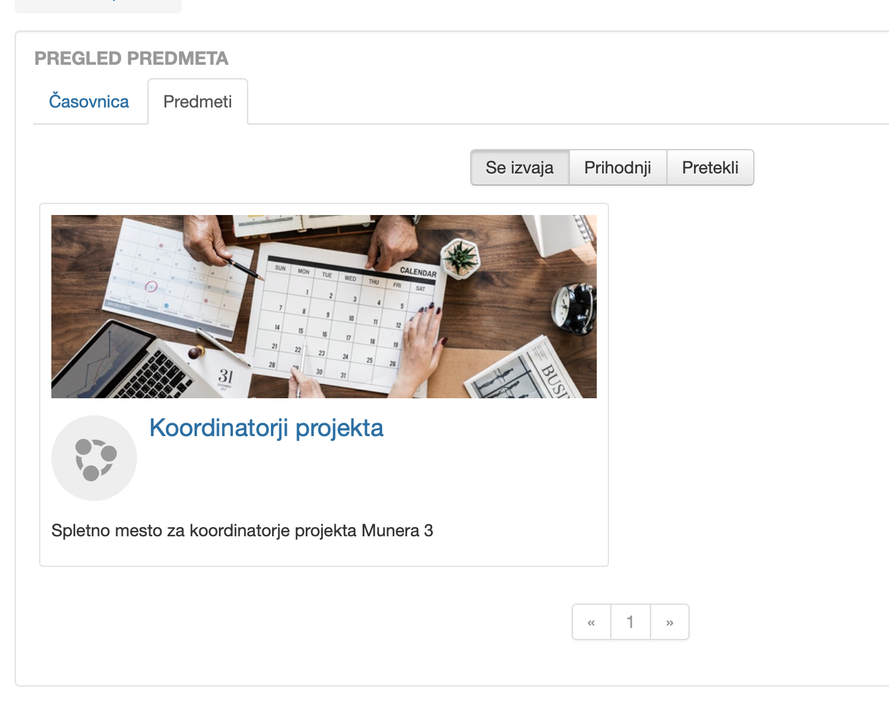
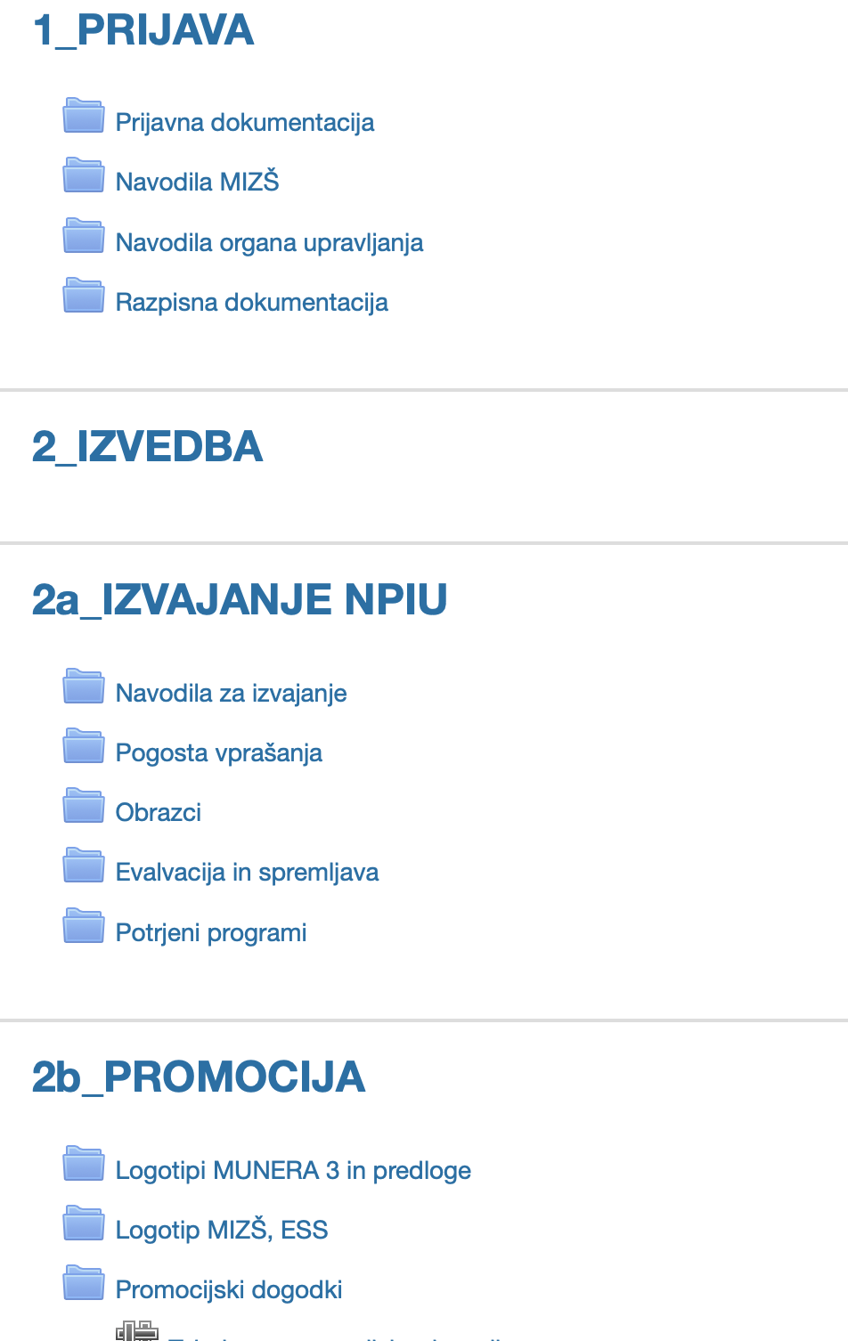
          PLATFORMA MUNERA 3
Naložbo sofinancirata Evropska unija iz Evropskega socialnega
sklada in Republika Slovenija.

Slide 16
          EVALVACIJE IN SPREMLJANJE
          Obdelava podatkov:
          ✑ Spremljanje kazalnikov
          ✑ Spremljanje vključenih/uspešno zaključenih
          ✑ Evalvacija o zadovoljstvu udeležencev
          ✑ Evalvacija o zadovoljstvu predavateljev
          ✑ Evalvacija o zadovoljstvu in potrebnih izboljšavah za nudenje podpore partnerjem
Naložbo sofinancirata Evropska unija iz Evropskega socialnega
sklada in Republika Slovenija.

Slide 17
          PROMOCIJA
          ✑ Delavnice za razvoj kompetenc v skladu s potrebami trga dela in trendov na posameznem strokovnem področju ter za razvoj kvalitetnih programov usposabljanj
          ✑ Promocija na platformi MUNERA 3: dogodki, mnenja udeležencev, delodajalcev
          ✑objave v drugih medijih
          ✑ Munera 3 dogodek – v načrtovanju
Naložbo sofinancirata Evropska unija iz Evropskega socialnega
sklada in Republika Slovenija.

Slide 18
          Hvala vsem za dosedanje sodelovanje
          in
          hvala za pozornost.
          adrijana.hodak@scng.si
Naložbo sofinancirata Evropska unija iz Evropskega socialnega
sklada in Republika Slovenija.

